Slide 1
guía n° 6 Señalética de prevención de ACCIDENTES LABORALES
Colegio Nuestra Señora María Inmaculada del Bosque
Unidad Técnica Pedagógica
Profesor: Cecilia Quezada -Nivel: 4° Medio G Módulo: Seguridad en Bodega
Correo: cecilia.quezada@liceonsmariainmaculada.cl
Objetivo: Relacionar la función de las señaléticas en el ámbito logístico en la prevención de accidentes laborales de acuerdo a las disposiciones legales vigentes

Slide 2
Señales según la norma chilena
Existe una serie de señales que nos permiten:
Alertar sobre los riesgos que están presentes en los lugares de trabajo,
Ayudan a orientar sobre los procedimientos o actuación en diferentes situaciones
Informar a las personas sobre el protocolo en caso de emergencia

Slide 3
Conceptos generales
Símbolo de Seguridad
Imagen simple que tiene por objeto indicar gráficamente el significado de la señal de seguridad
Señal de
Seguridad
Señal que, por la combinación de una forma geométrica, de un color y de un símbolo, forman una indicación, dirigida a la seguridad. La señal de seguridad puede, además, llevar un texto
Señal
Auxiliar
Señal que comprende solamente un texto destinado a complementar, si es necesario, la señal de seguridad.

Slide 4
Cuando debemos utilizar una señalética
Cuando no sea posible eliminar el riesgo
Cuando no se puedan utilizar equipos de protección
Cuando no se puedan instalar adecuados sistemas de complemento

Slide 5
Para que una señalización completa sea efectiva y cumpla con su objetivo de prevención debe respetar a las siguientes características:
Llamativa
Clara
Anticipatoria
Orientadora

Slide 6
Especificaciones para ubicar la señales
Zona de ubicación
Tipo de señal
Número de señales que se van a utilizar
Descripción de la señal que se va a ubicar
Interferencia con otras señales
Altura adecuada
Iluminada, accesible y visible
Programa de revisión

Slide 7
Donde se deben ubicar las señaléticas
• Ubicación de equipos contra incendios
• Ubicación de equipos de primeros auxilios
• Salidas de emergencias
• Sitios y elementos que presenten riesgos como columnas, almacenamiento de materiales peligrosos.
• Áreas críticas.

Slide 8
Formas geométricas de las señales
Forma | Significado
 | Señales de prohibición
 | Señales Mandatorias
 | Señales de precaución
 | Señales de Información

Slide 9
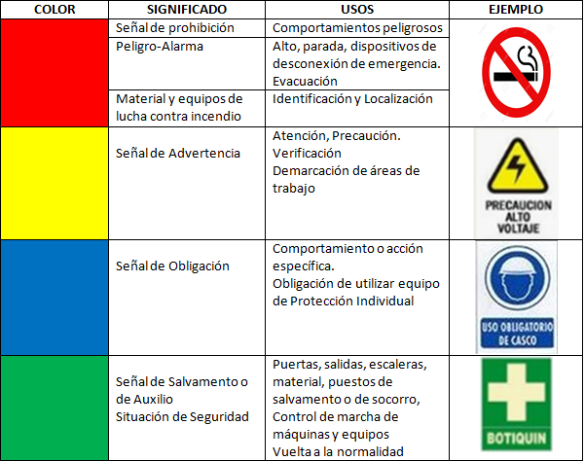

Slide 10
Principios básicos
Emplearse con Moderación
Atraer la Atención
Interpretación Única
Posibilidad de Cumplir lo que se indica

Slide 11
Instrucciones:
Desarrolla en tu cuaderno o en hoja anexa y envía al mail para retroalimentación
Si tienes dudas consulta al mail cecilia.quezada@liceonsmariainmaculada.cl
Deberías resolver en 45 minutos

Slide 12
Actividad
1.-¿Cuál es el propósito de las señales en la empresa?
2.-¿Cuáles son los componentes de una señal de seguridad?
3.-Mediante un ejemplo de señalética representa las características que debe respetar
4.-Menciona 2 ejemplos de señalética de los 4 colores presentados
5.-Se indica que la señal debe emplearse con moderación , ¿Cuáles son las complicaciones en caso de que no se cumpla?
6.-A qué se refiere la interpretación única en los principios básicos de la señal
7.-¿Cuáles son las condiciones para la instalación de señaléticas?
8.-Ejemplifica 3 especificaciones para la instalación de la señales
Solucionario en la próxima publicación, atentos.

Slide 13
Autoevaluación: al responder las preguntas puedes observar tu progreso y modificar aquellos aspectos necesarios para mejorar tu aprendizaje
a) ¿Qué fue lo que más me costó aprender y por qué?
b) ¿Qué fue lo que me resultó más fácil aprender?
c) ¿Cuánto tiempo necesité para hacer esta actividad?
d) ¿Qué hice cuando tuve una duda?
e) ¿Me organicé de alguna manera para realizar la actividad?
f) ¿Qué necesito hacer mejor?

